Slide 1

ШКОЛЬНОЕ ЛЕСНИЧЕСТВО «Юные лесоводы» МБОУ СОШ с.Чаатинский им.К.О Шактаржыка
НАМ
20 ЛЕТ

Slide 2
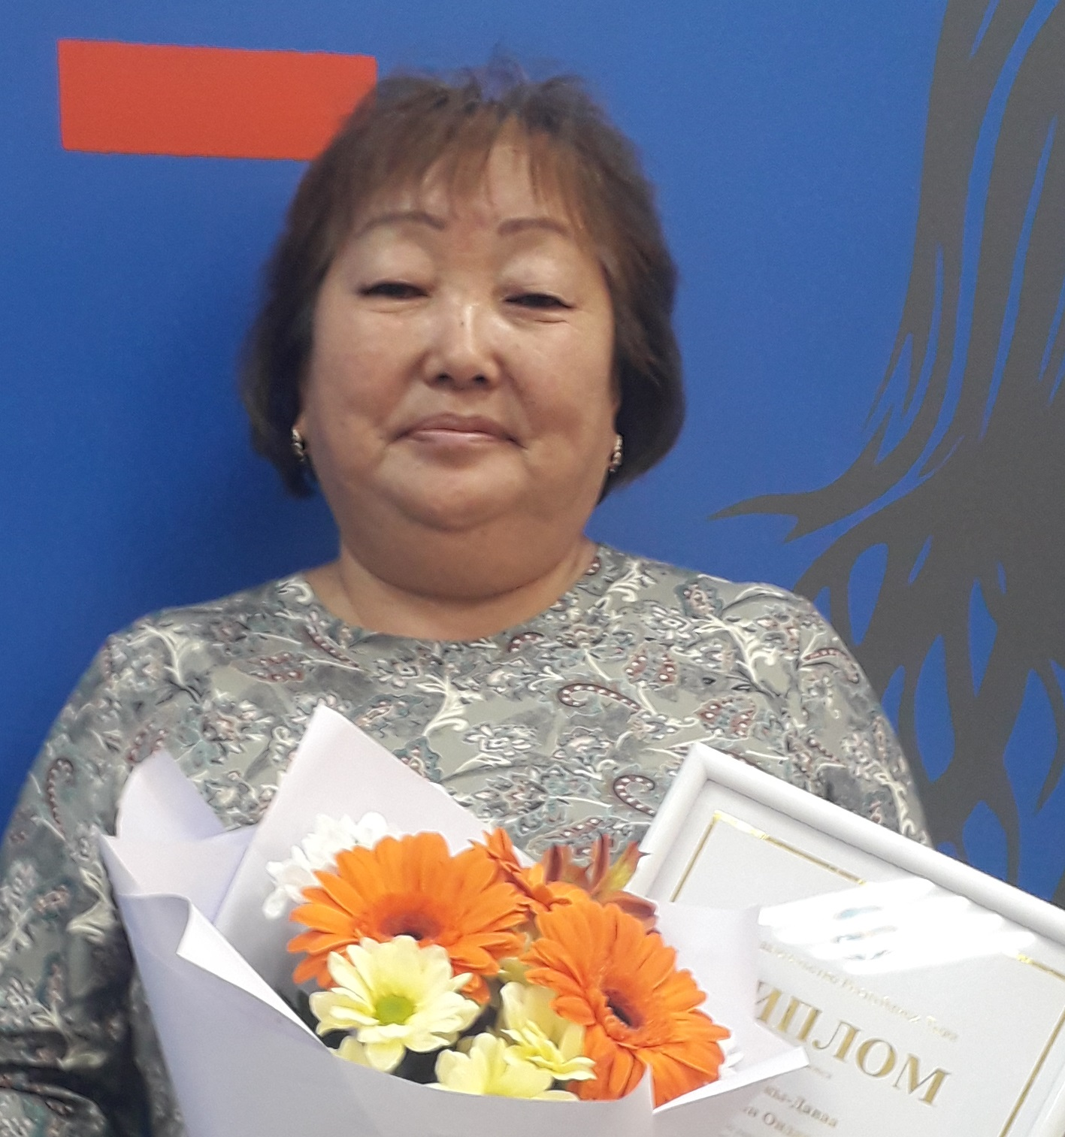
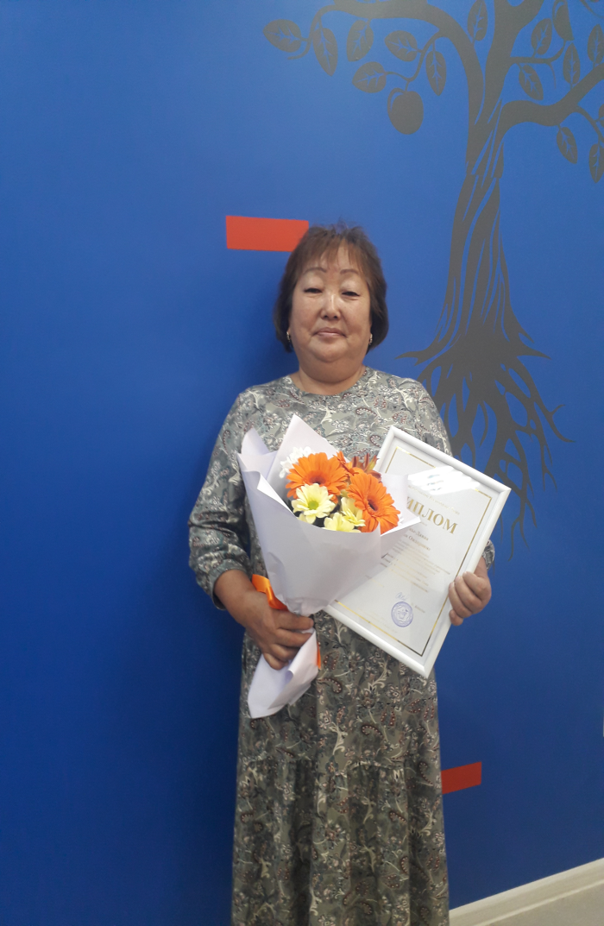
Дажы-Даваа Айлан Ондаровна-руководитель школьного лесничества
Учитель географии и биологии высшей категории
Победитель конкурса лучших учителей России-2011,2021гг;
Призер Всероссийского конкурса
«Мой лучший урок-2017»;
Победитель муниципального этапа конкурса «Лучший педагог-наставник»-2024;
Дипломант 3-й степени Республиканского конкурса « Лучший сотрудник детского оздоровительного лагеря»-2024
Руководит ШЛ с 2004года

Slide 3
Движение юных лесоводов ‑ это особая страница в истории нашей школы. Это особая форма участия юных в мире исследования лесных тайн на практике – участия активного, действенного, с реальными трудовыми результатами.
Издавна территория с.Чааты Улуг-Хемского кожууна располагалась в лесном массиве Республики Тыва и население занималось заготовкой и переработкой древесины, посадками леса, охотой и рыбной ловлей, и детям всегда прививалась особая любовь к лесным богатствам. Со временем на территории сумона создавали уникальный своего рода питомник - лесное хозяйство и вместе с ним школьное лесничество. Ребята местной школы вели сбор семян, шишек хвойных пород, лекарственного сырья, выращивали сеянцы и саженцы в питомнике, занимались их посадкой в лесном массиве.

Slide 4

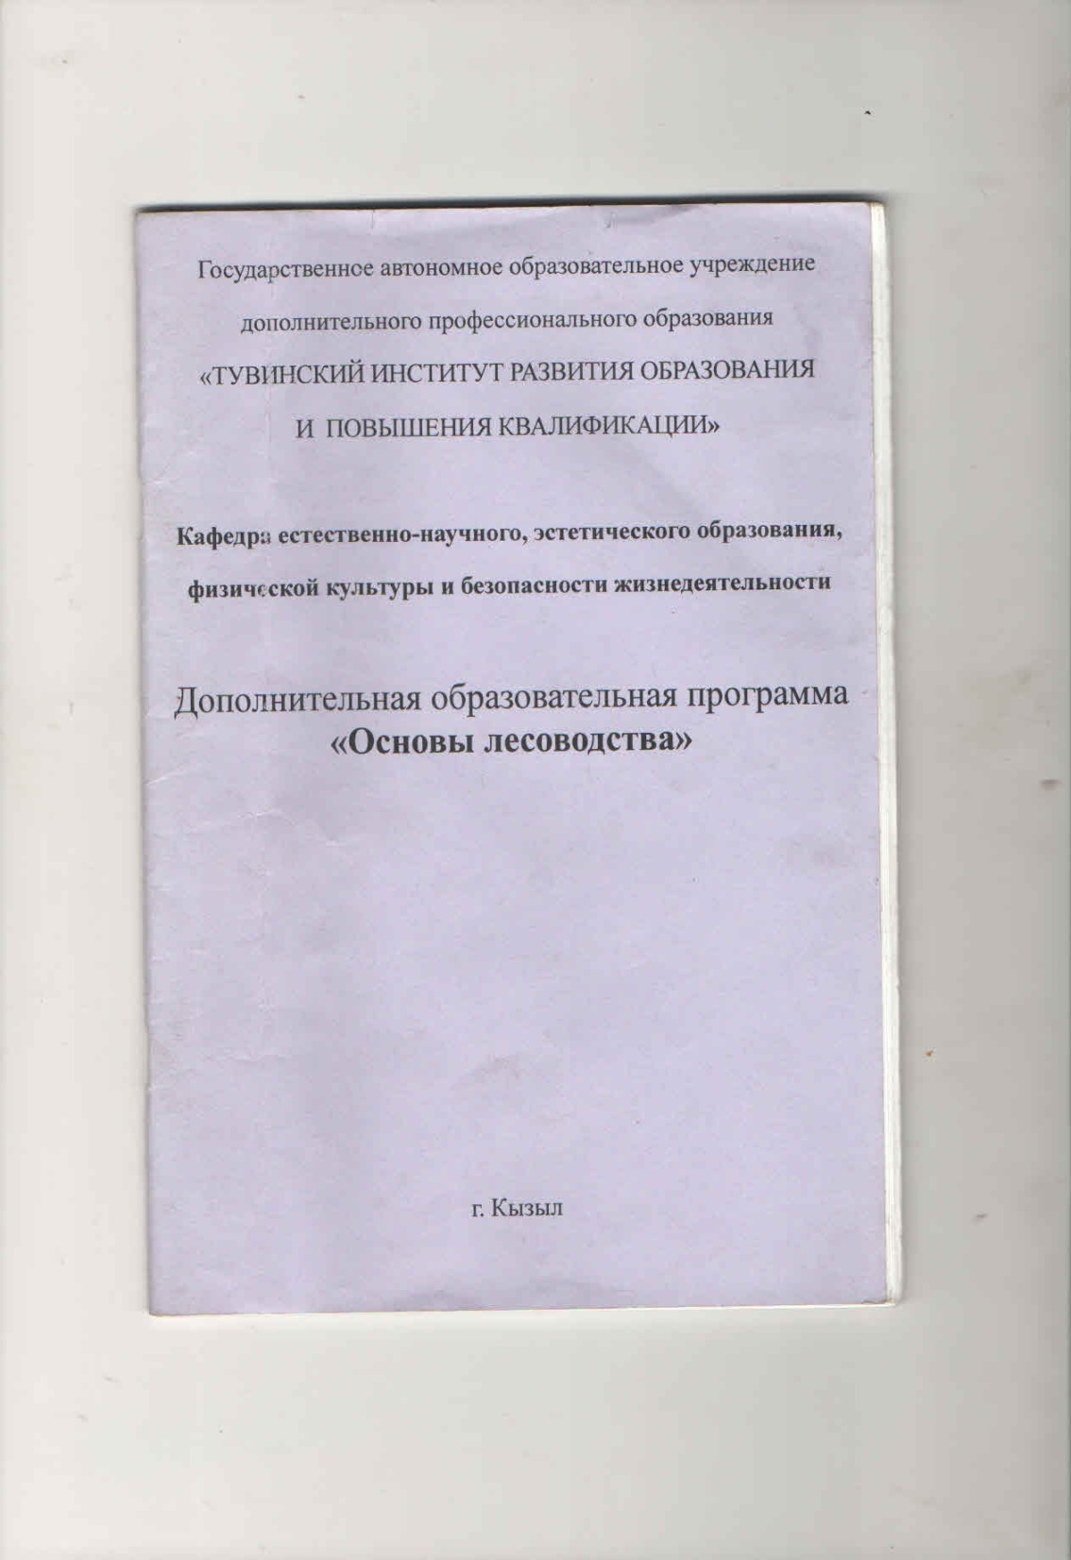
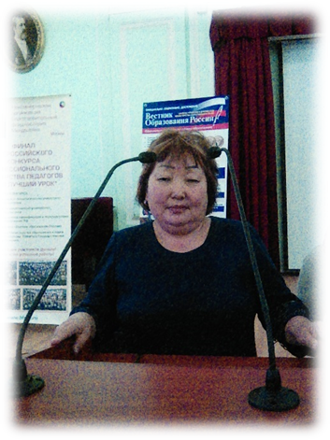
РАБОТАЕМ ПО АВТОРСКОЙ ПРОГРАММЕ

Slide 5
Реализация дополнительных программ.
Наименование образовательной программы | Формы организации занятий (кружковая работа, факульта тивы, элективные курсы и др.) | Вид программы (авторская, типовая, модифицированная | Сроки реализации программы | Количество часов | Ф.И.О. педагога (специалиста), проводившего занятия | Должность
«Основы лесоводства» | Внеурочная деятельность «Воспитание экологией» (1-4 кл) | Модифицированная | 4 года | 136 ч | Чимиске Чечена Николаевна | Учитель
 | Кружок «Юный исследова тель» (8-10 кл) | Модифицированная | 1год | 34ч | Дажы-Даваа Айлан Ондаровна | Учитель

Slide 6
Сведения о школьном лесничестве Разработано нормативно-правовая база: договор о сотрудничестве, положение о школьном лесничестве, определены основные направления работы.
Наименование школьного лесничества | Руководитель школьного лесничества (от общеобразовательного учреждения (далее – ОУ) |  |  | Руководитель школьного лесничества (от базового лесничества)
 | Ф.И.О. | Должность | Контактная информация | Ф.И.О. | Должность | Контактная информация
Юные лесоводы | Дажы-Даваа Айлан Ондаровна | Учитель географии и биологии | Тел 8-961-894-79-79 email adazhi-davaa@mail.ru 24/06/1965 | Казаков Владимир Валентинович | АУ Шагонарское Спец.ЛХУ | 8-394(36) 2-14-35

Slide 7
Сведения о площадях, закрепленных и используемых школьным лесничеством:
Лесной фонд, га | Школьный питомник, м² | Теплицы
 |  | количество | общая площадь, м²
18 | 1,5 га | - | -

Slide 8
№ | Критерий | Результат
1 | Дажы-Даваа Айлан Ондаровна-учитель географии и биологии
2 | Спирина Светлана Юрьевна-специалист лесного хозяйства
3 | Год основания школьного лесничества-2004г
4 | Период руководства школьным лесничеством -20 лет
5 | Количество чел. в школьном лесничестве -27 учащихся
6 | Количество теоретических занятий, проводимых: руководителем школьного лесничества наставником школьного лесничества | 34 часа 17 часов
7 | Количество практических занятий, проводимых: руководителем школьного лесничества наставником школьного лесничества | 10 уч. часы 7 уч. часы
8 | Результаты практической деятельности школьного лесничества за учебный год:

Slide 9
8.1 | Воспроизводство лесов:
8.1.1 | Посадка деревьев и кустарников | 2000/500
8.1.2 | Создание лесных культур | 2 га
8.1.3 | Облесение неудобных под сельскохозяйственное использование земель (оврагов, балок и пр.) | 1 га
8.1.4 | Посев семян древесных пород | 0,02 кв. м
8.1.5 | Уход за сеянцами | Лиственница сибирская.Прополка, полив/100 кв.м
8.1.6 | Заготовка семян, шишек, плодов по породам | 10 г
8.2 | Защита лесов:
8.2.1 | Изготовление и развешивание гнездовий для птиц | шт.
8.2.2 | Изготовление и развешивание кормушек для птиц | 30 шт.
8.2.3 | Обустройство подкормочных площадок | 0 шт.
8.2.4 | Заготовка кормов для зимней подкормки птиц и зверей | 15 кг
8.3 | Борьба с вредными организмами:
8.3.1 | нефтевание кладок непарного шелкопряда | 0
8.3.2 | наложение клеевых колец на стволы | 0
8.3.3 | выкопка ловчих ям | 0
 | отлов и сбор насекомых | 0
8.3.4 | иное (указать)

Slide 10
8.3 | Борьба с вредными организмами:
8.3.1 | нефтевание кладок непарного шелкопряда
8.3.2 | наложение клеевых колец на стволы
8.3.3 | выкопка ловчих ям
 | отлов и сбор насекомых
8.4 | Охрана и благоустройство лесов
8.4.1 | обустройство мест отдыха | 2 шт.
8.4.2 | установка скамеек (шт.) | 4 шт.
8.4.3 | оборудование места сбора мусора | 1 шт.
8.4.4 | оборудование костровищ | 0
8.4.5 | иное (указать)
8.4.6 | Очистка лесов от захламления и загрязнения (мусора) | 100 кв. м
8.4.7 | Уход за памятниками, обелисками, мемориалами и пр. | 1/4
8.4.8 | Уход за водными объектами (родники, ручьи и пр.) | 2 Исследование, очистка
8.4.9 | Изготовление и размещение аншлагов | количество
8.4.10 | Сбор макулатуры | 10 кг
8.5 | Освещение практической деятельности школьного лесничества:
8.5.1 | Школьные стенгазеты | 5
8.5.2 | публикации на сайте школы | 1
8.5.3 | публикации в социальных сетях и мессенджерах | 2
8.5.4 | публикации в электронных и печатных СМИ | 4

Slide 11
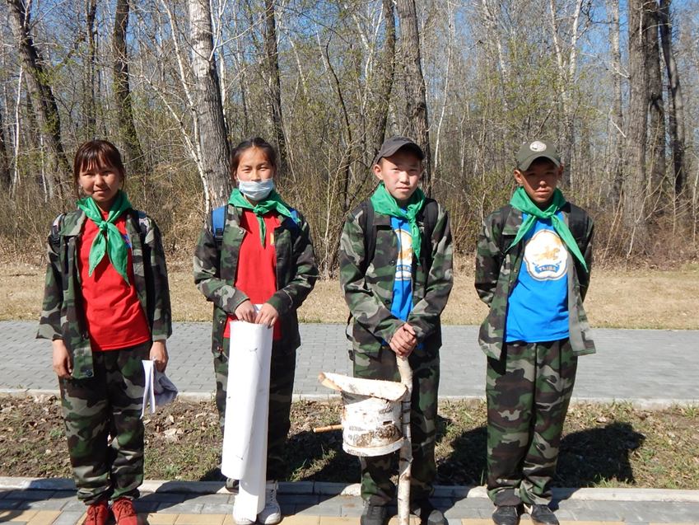
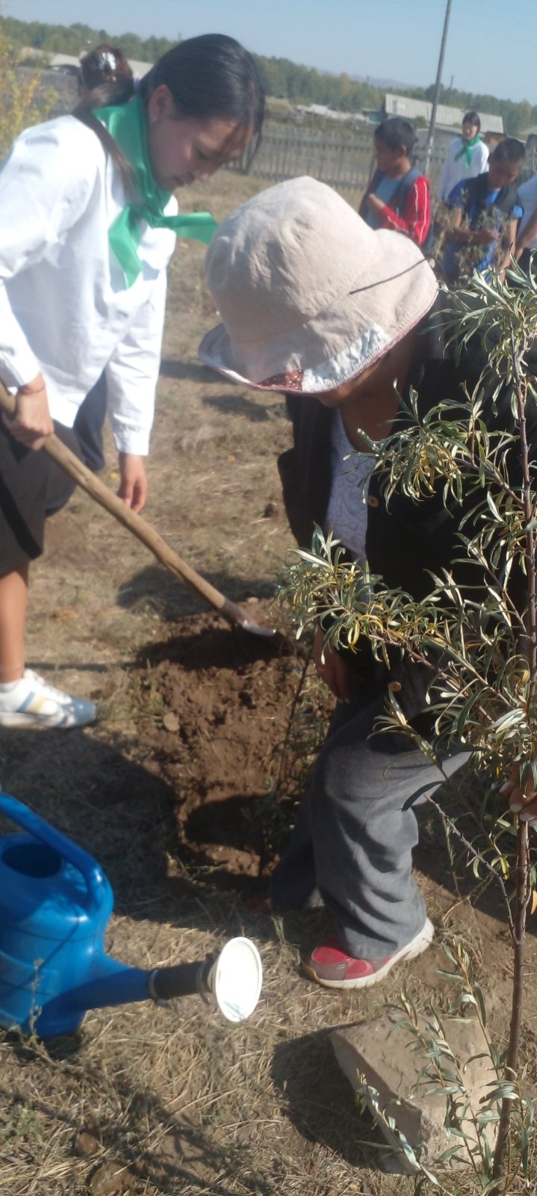
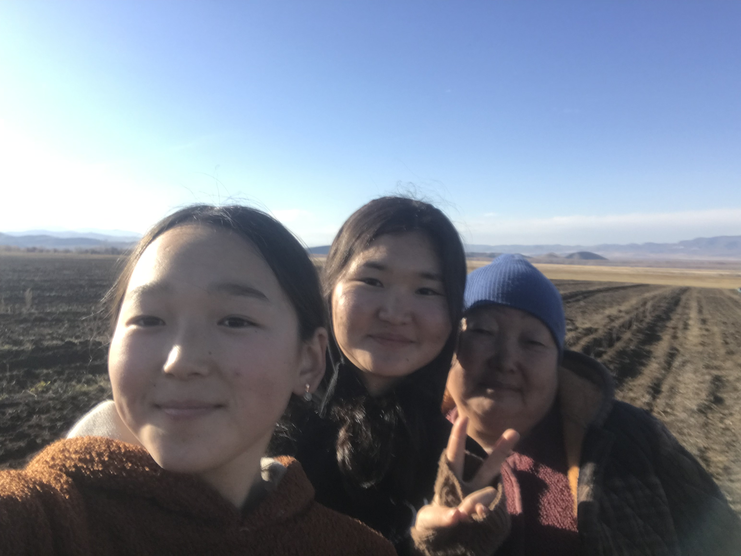
МЫ НЕ ДЕЛАЕМ ЧУДЕС, МЫ СПАЧАЕМ ЛЕС

Slide 12
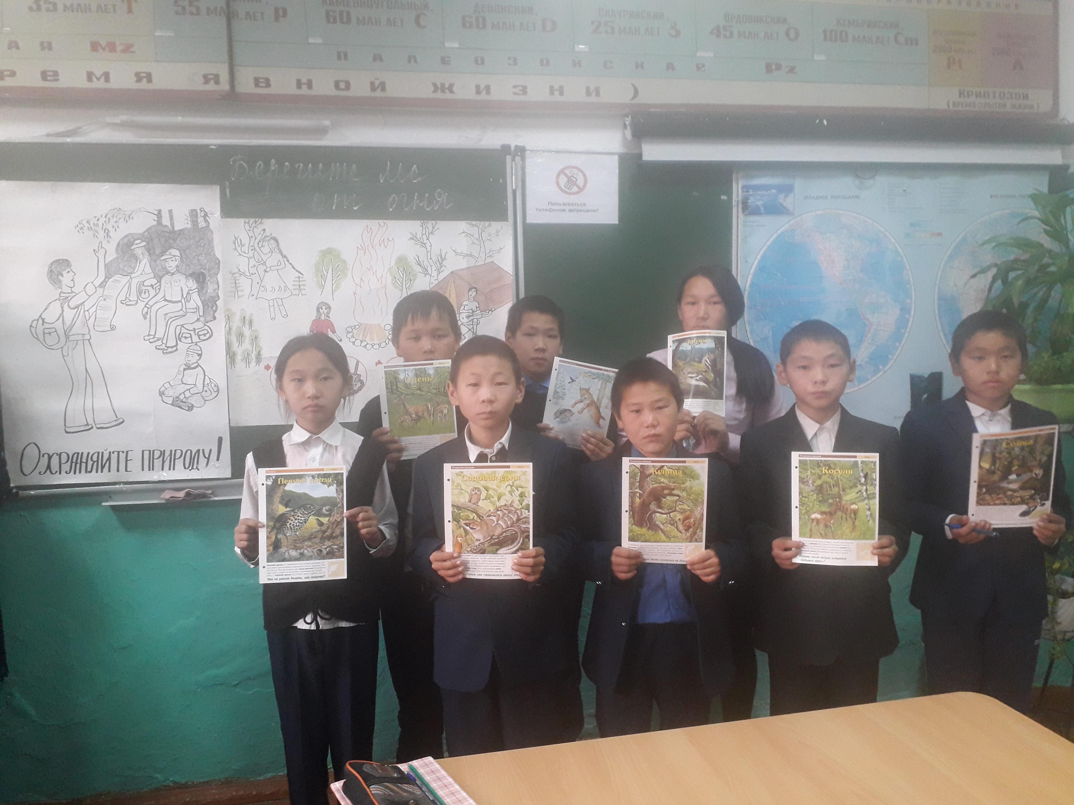
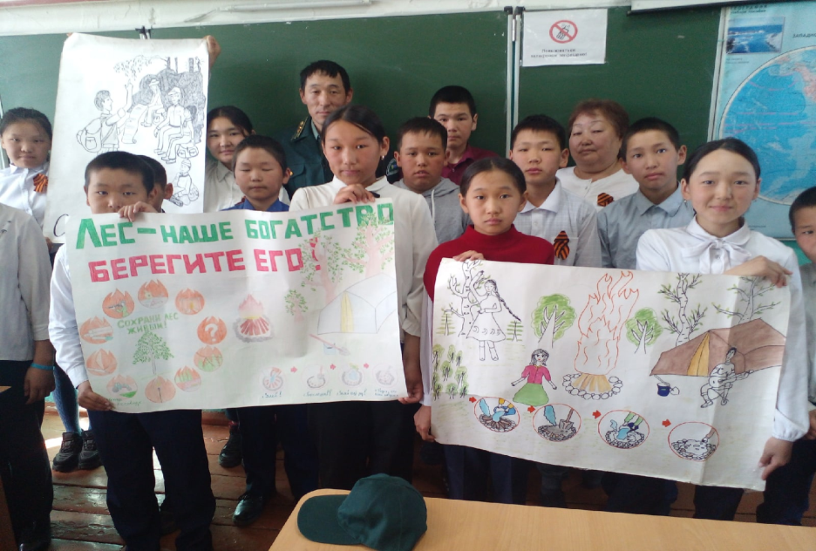
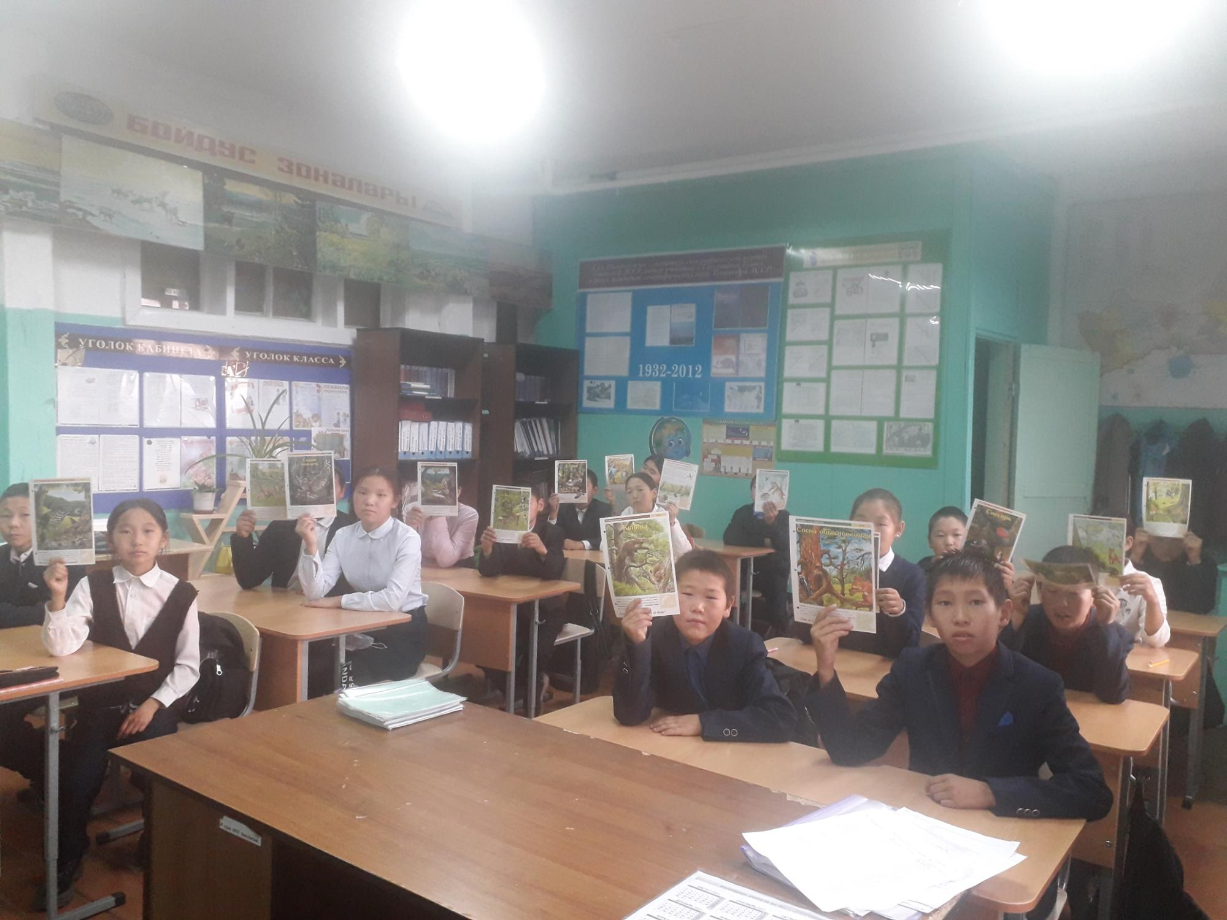
ШКОЛЬНЫЕ СТЕНГАЗЕТЫ

Slide 13
Публикации в СМИ:
Просветительская деятельность в соответствии с общим планом работы школьного лесничества.
Количество публикаций в СМИ о деятельности школьных лесничеств | Районный уровень | Республиканский уровень
3 | 1 | 2

Slide 14
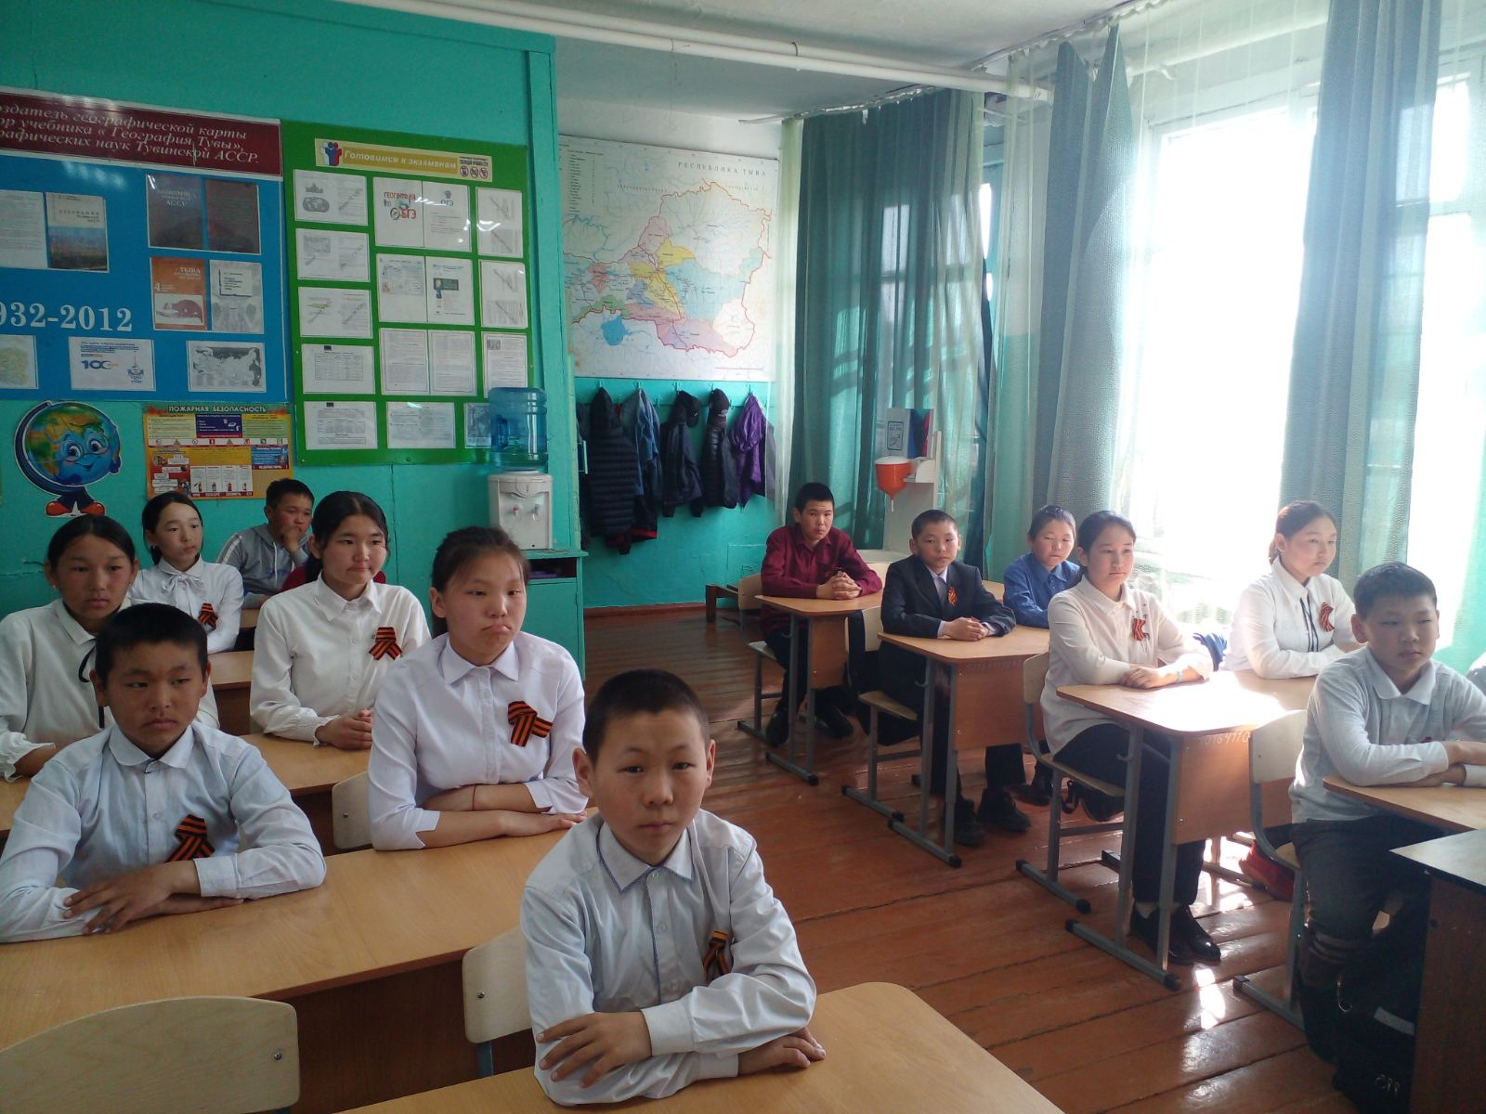
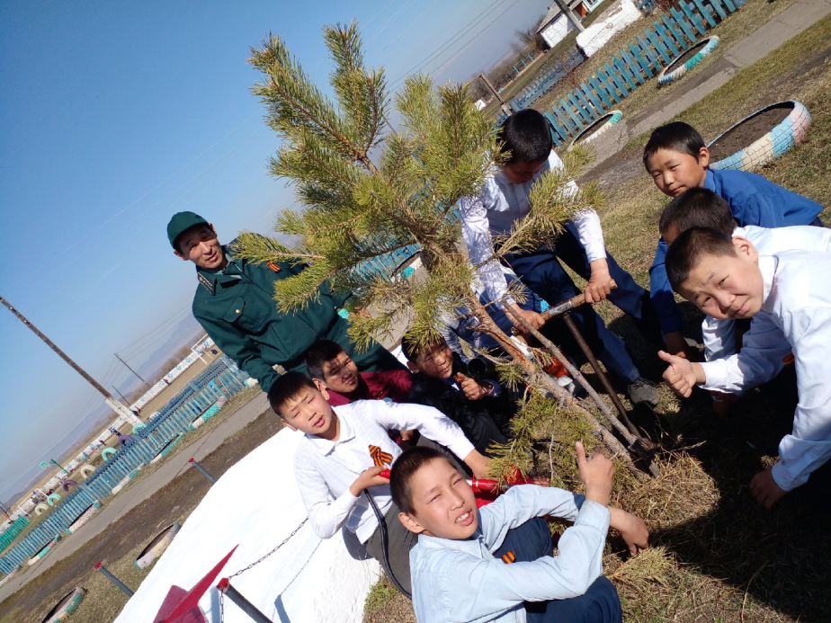
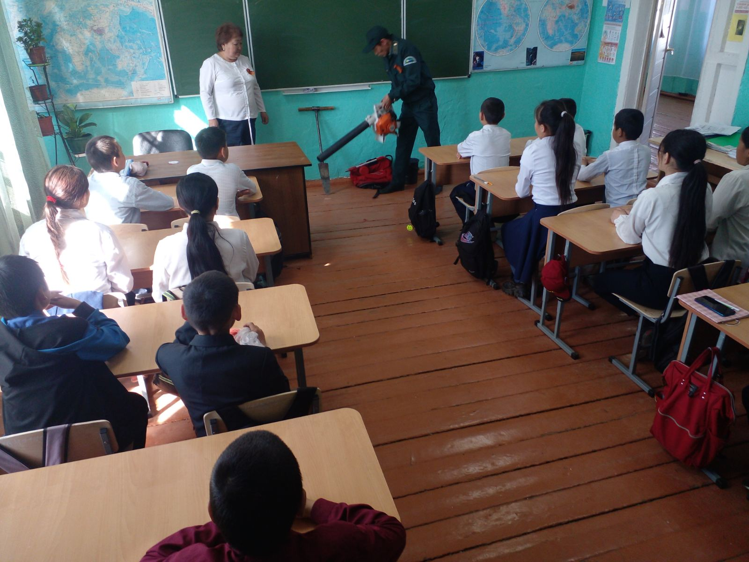
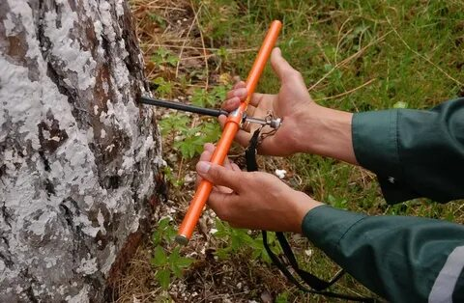
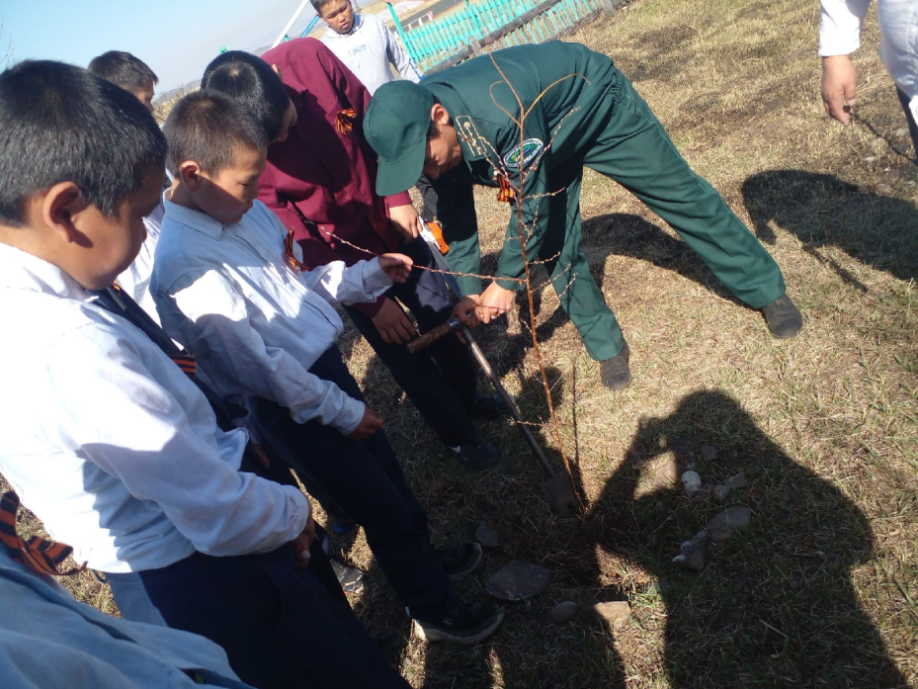
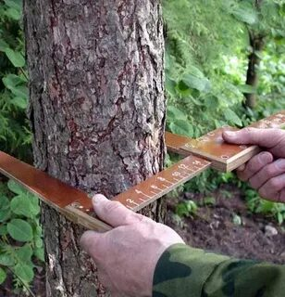
ПРАКТИЧЕСКИЕ РАБОТЫ С ЛЕСНИЧИМ

Slide 15
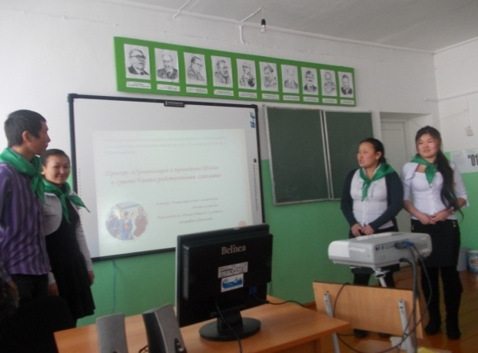
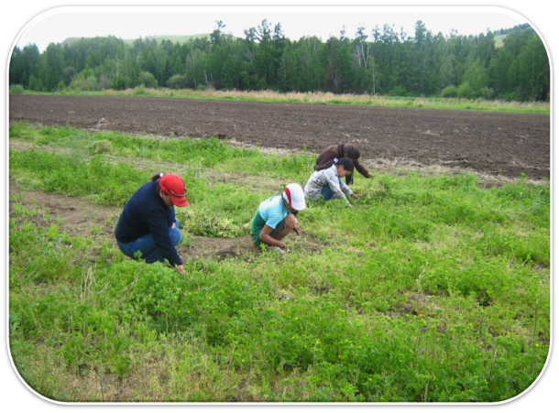
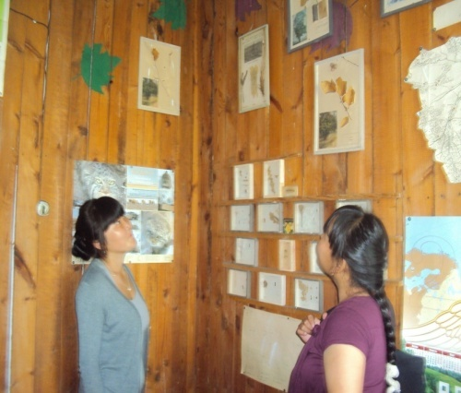
РАБОТА В ПИТОМНИКЕ, В КАБИНЕТЕ ШЛ

Slide 16
Средства массовой информации о нас
Как отличить мужской и женский вид саженцев? Со знаниями по данному вопросу со школьниками поделилась методист Национального музея Валерия Чаш-ооловна Донгак, которая на выходные дни приняла участие в проекте министерства сельского хозяйства Тувы по посадке и взращиванию облепихи.
23 октября 2023 года на полях села Чодураа Улуг-Хемского района прошли сельскохозяйственные работы по посадке облепихи. Саженцы этой ценной ягодной культуры, привезенные из Алтая, высадили на 14 гектарах полей крестьянско-фермерского кооператива А.Б. Дадар-оола. Помощь в высадке сеянцев оказали Совет отцов сумона Чааты и члены школьного лесничества «Юные лесоводы». Здесь открылось малое инновационное предприятие по выращиванию облепихи.
Методист Национального музея Валерия Чаш-ооловна Донгак провела беседу со школьниками о технологии посадки, поделилась знаниями по отличию мужского и женского вида саженцев, также многими другими советами.
Яркий солнечный октябрьский день разогревал в душах и сердцах ребят желание создать небольшой, но очень важный для них участок будущего сада. Горящие глаза и высокая работоспособность были этому подтверждением. В их глазах читалось интерес и познание!

Slide 17
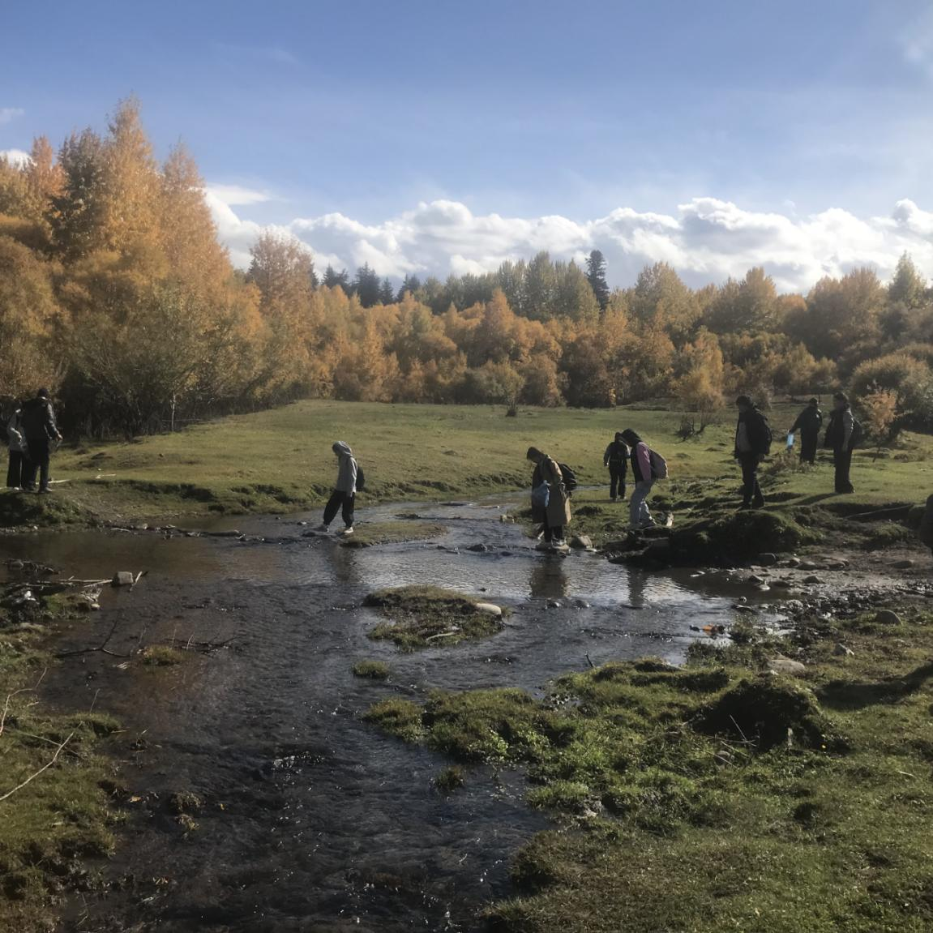
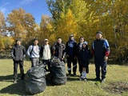
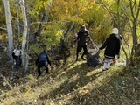
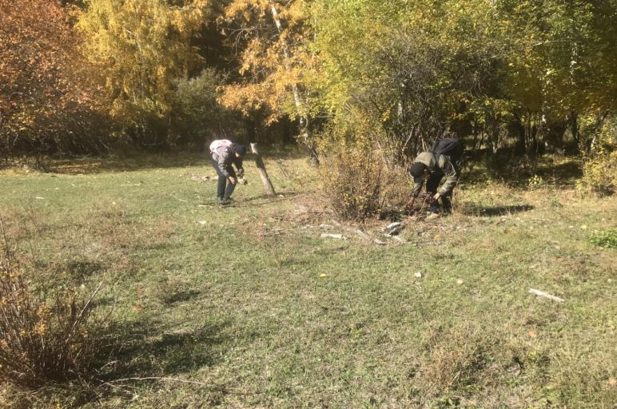
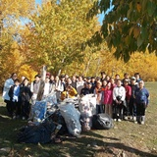
Очистка лесов от захламления и загрязнения (мусора)

Slide 18
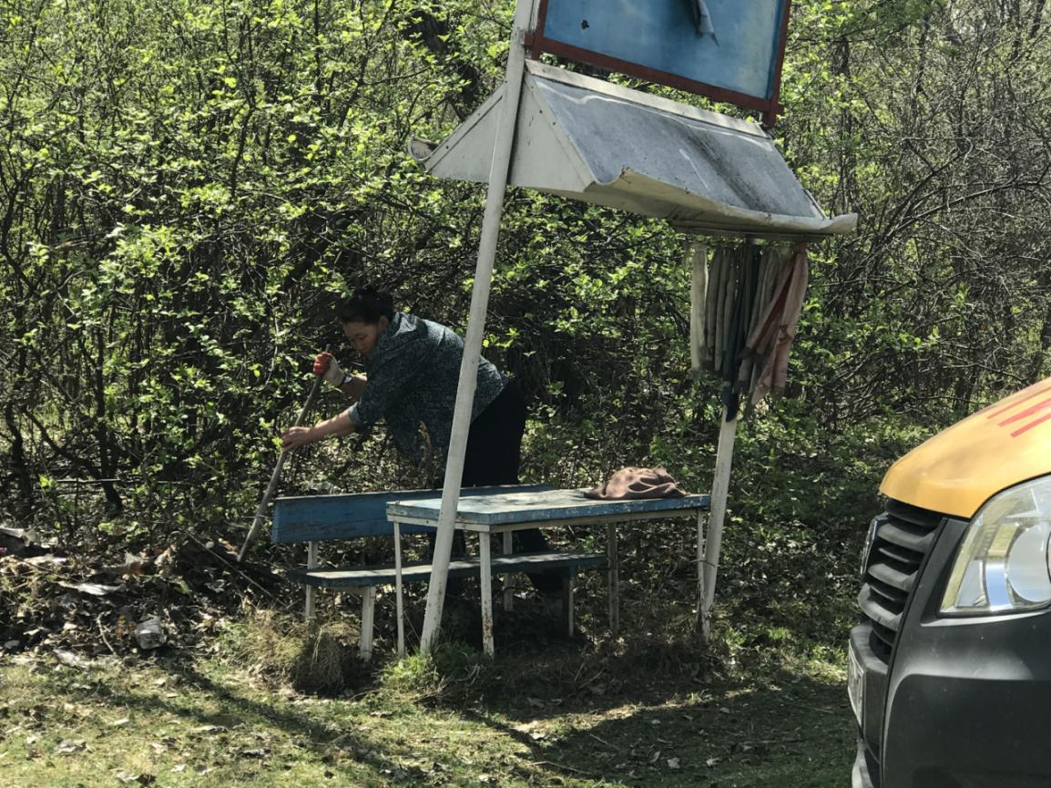
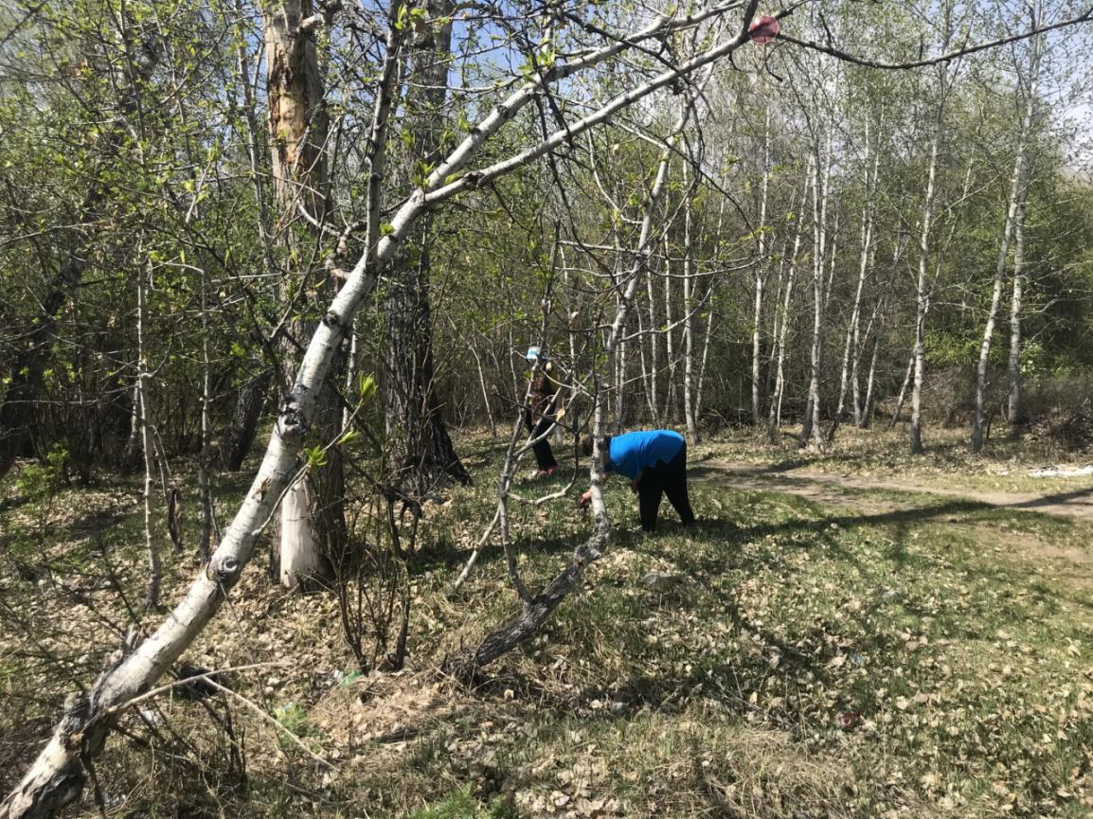
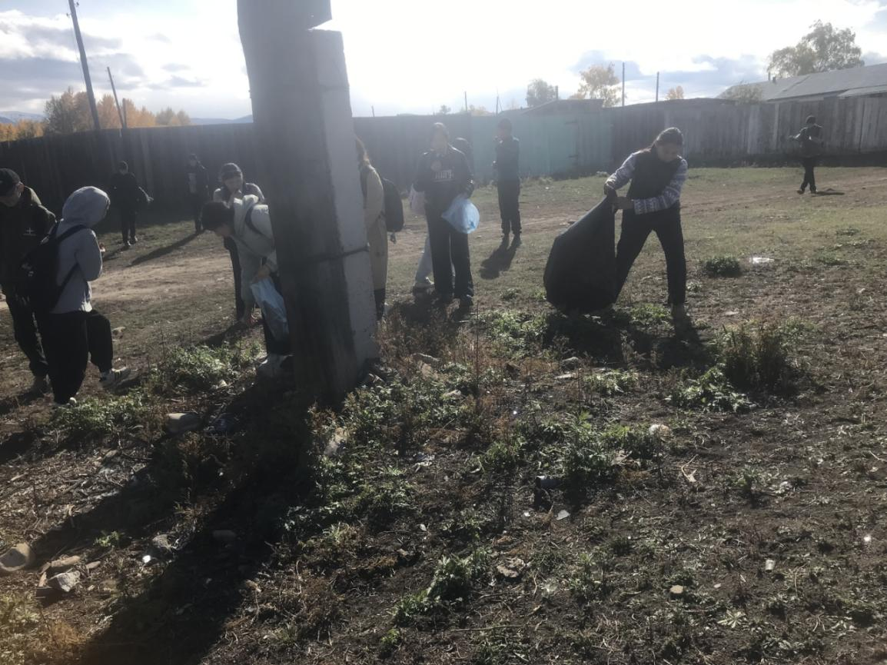
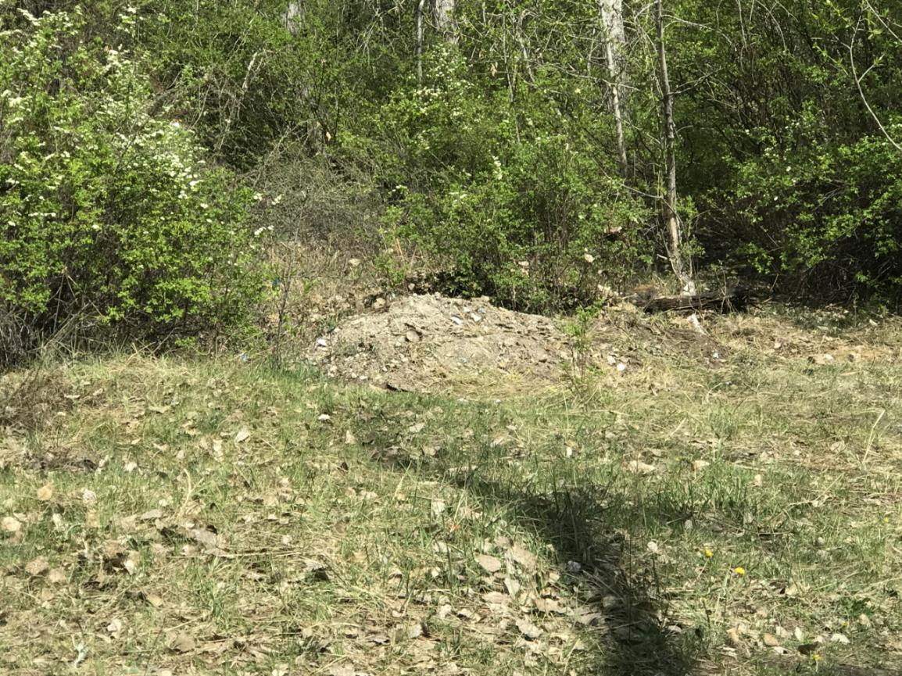
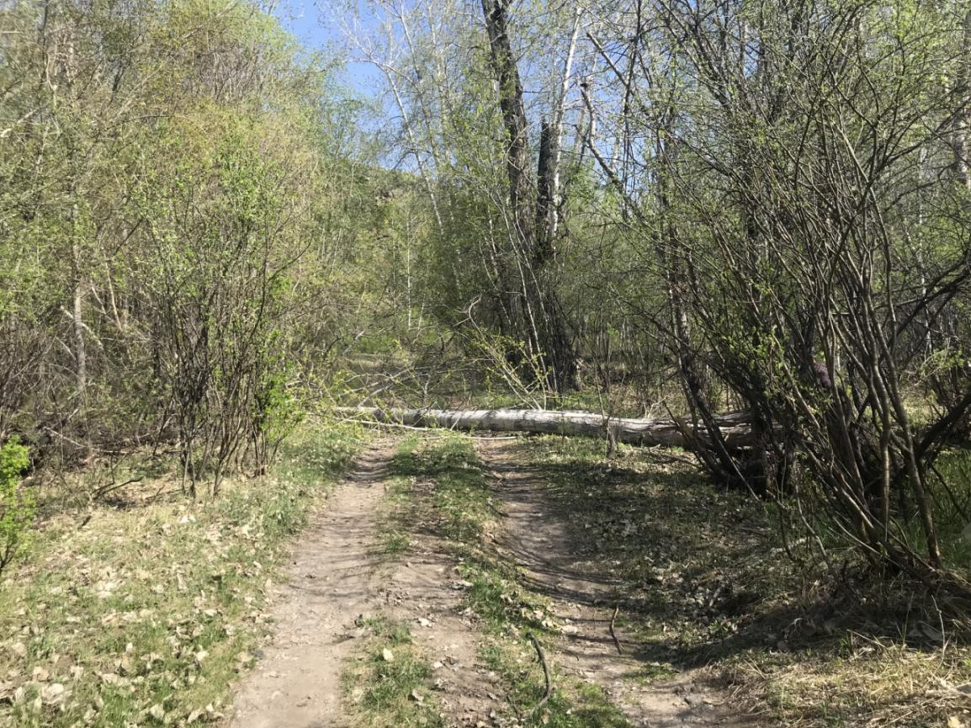
ОБУСТРОЙСТВО И ОЧИСТКА ТЕРРИТОРРИЙ ОТДЫХА
до
после
ШЛАГБАУМ

Slide 19

О нас ВК МБОУ СОШ с.Чааты им.К.О Шактаржыка
Акция «Сад победы». В акции приняли участие педагоги и члены школьного лесничества «Юные лесоводы». Ухаживали за посаженными облепихами, вспоминая о защитниках Родины, благодаря которым живут сейчас. Цель данной акции: расширение у учащихся знаний о Великой Отечественной войне 1941-1945 гг., ее защитниках и их подвигах, развитие и реализация социальной, творческой, интеллектуальной инициативы учащихся; развитие добровольческого (волонтерского) движения.
Мы помним подвиг нашего народа,
Солдат, погибших в огненном бою.
С победой принесли они свободу,
Спасая мир в жестокую войну.

Slide 20
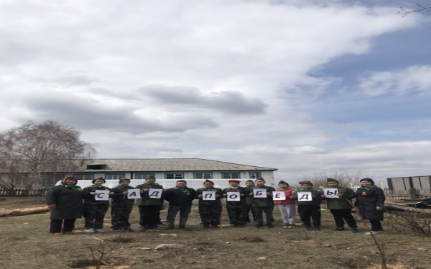
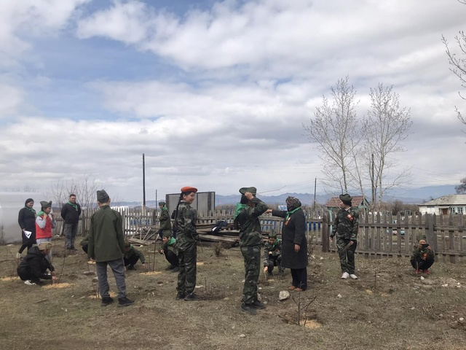
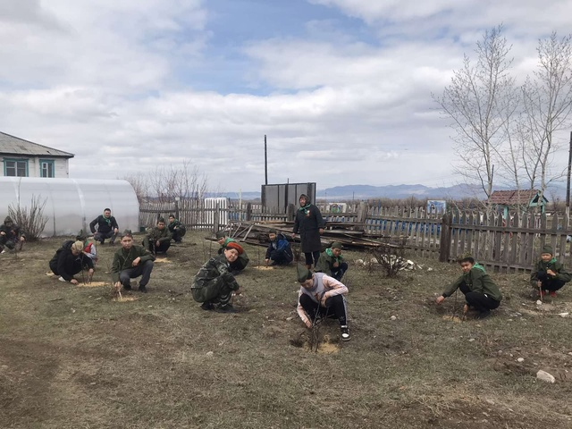
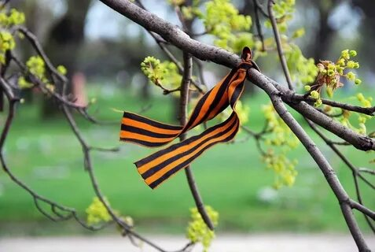
АКЦИЯ «САД ПОБЕДЫ»

Slide 21
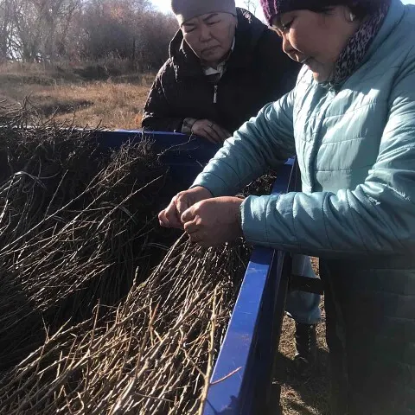
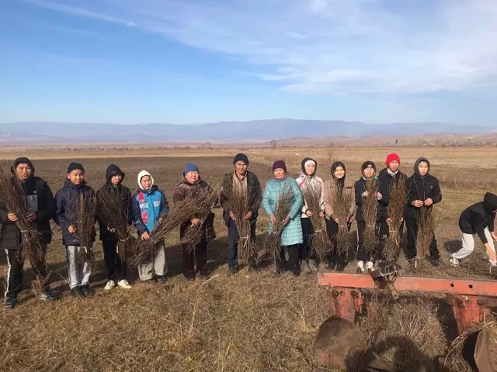
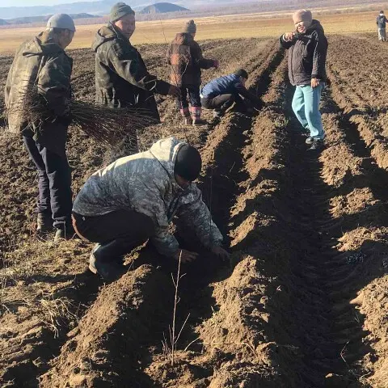
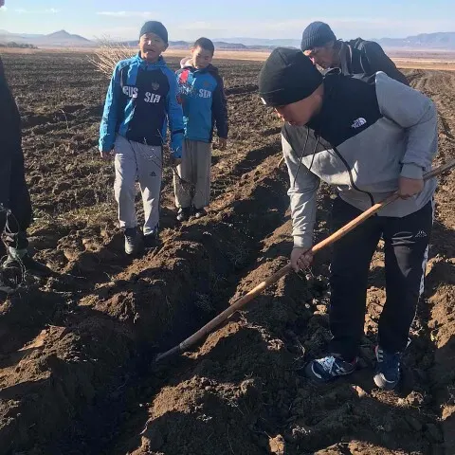
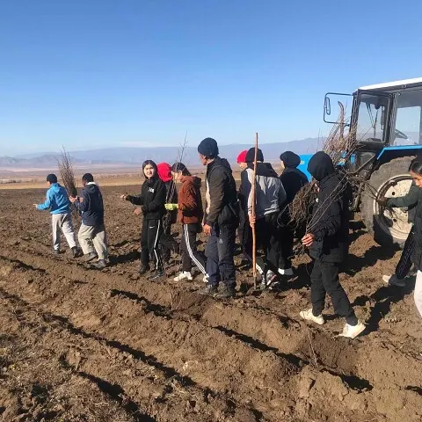
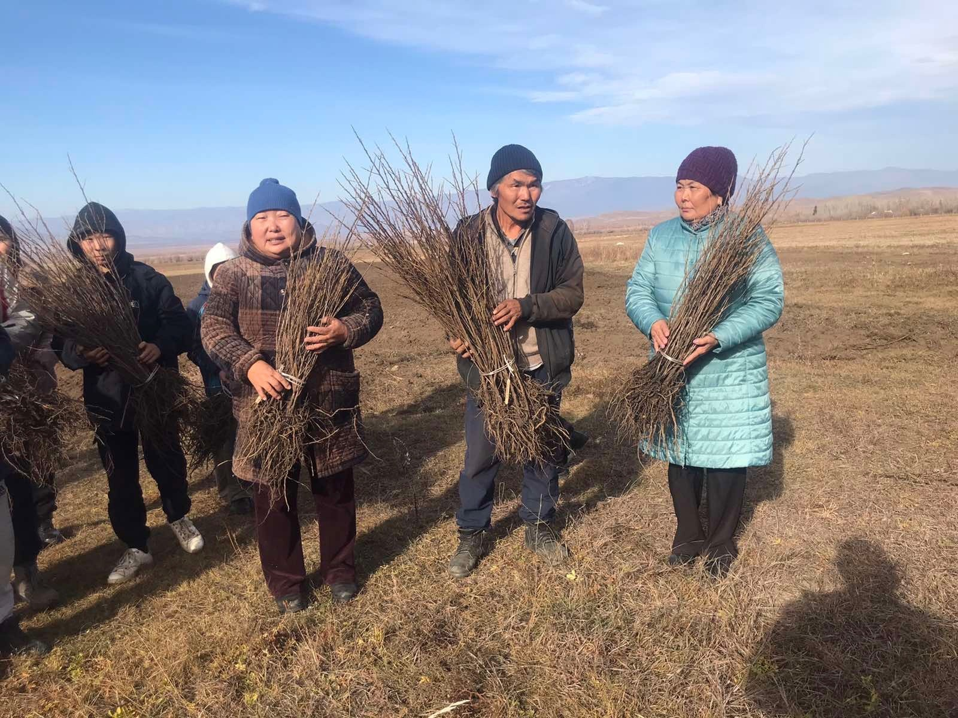
ПОСАДКА ОБЛЕПИХИ

Slide 22
УЧАСТИЕ В ЭКОЛОГИЧЕСКИХ АКЦИЯХ
10 мая стал одним из незабываемым днем для жителей нашего села. В этот день состоялась встреча с знаменитым на всю Республику земляком, мастером спорта РФ по боксу, обладателя пояса WBO Oriental, профессиональным боксером Артыш Лопсан.
Совет Отцов сумона Чааты, учащиеся школы, члены школьного лесничества «Юные лесоводы» участвовали в проекте «Чодураада-чодураалар». Вместе с известным спортсменом посадили черемуху. Мы помогаем улучшать качество жизни Донгактаров за счет создания новых зеленых локаций.

Slide 23
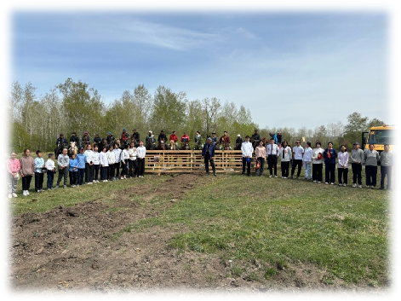
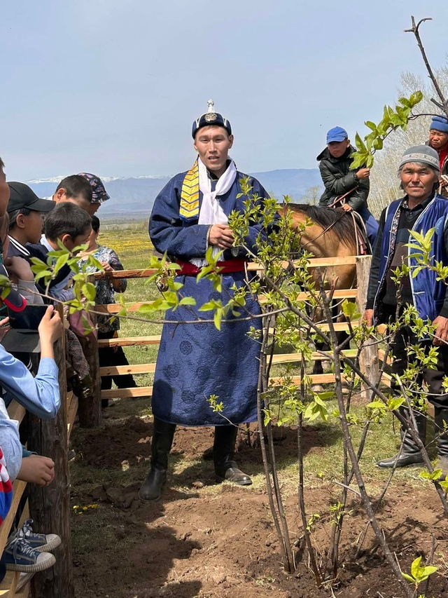
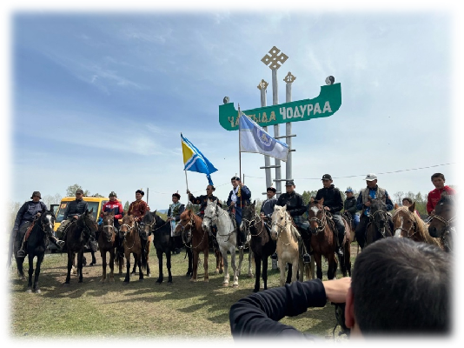
Проект «Чодураада-чодураалар»
Знаменитый боксер России, наш земляк Артыш Лопсан дал старт проекту, посадил черемуху в родном поселке Чодураа (май 2024г)

Slide 24
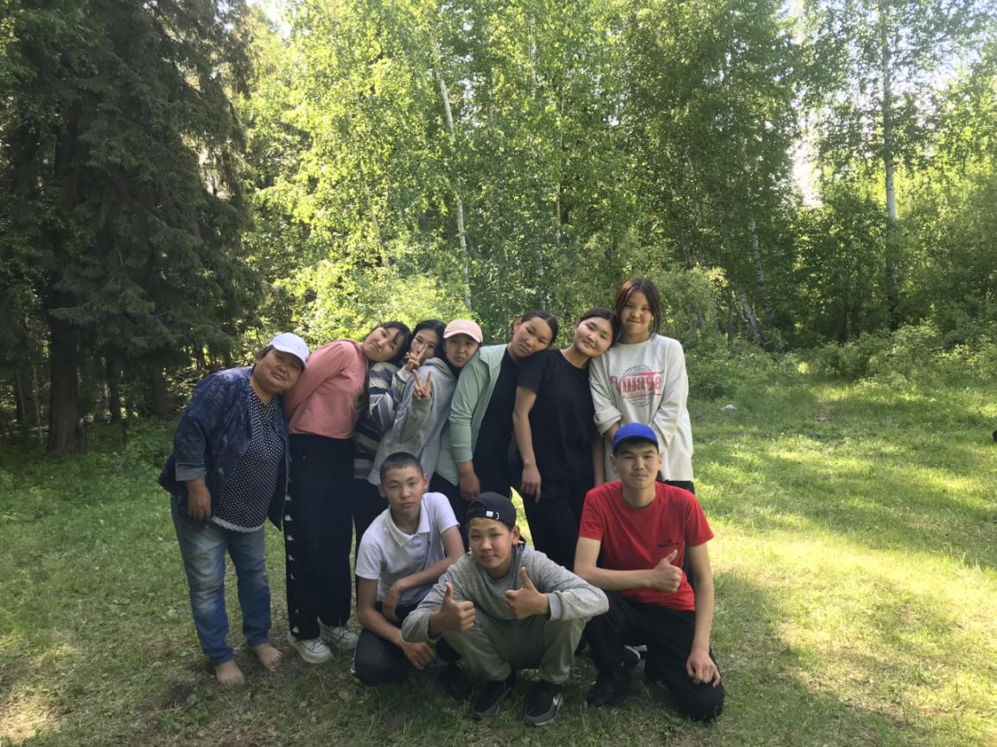
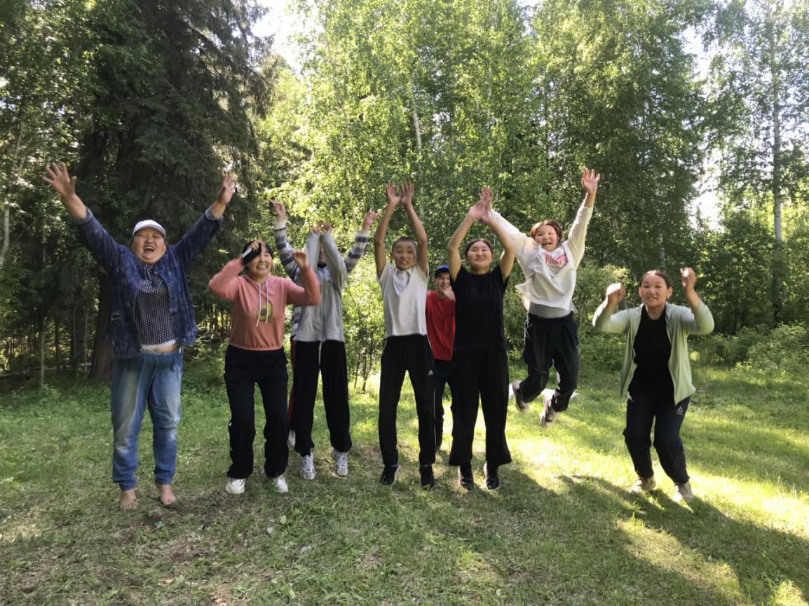
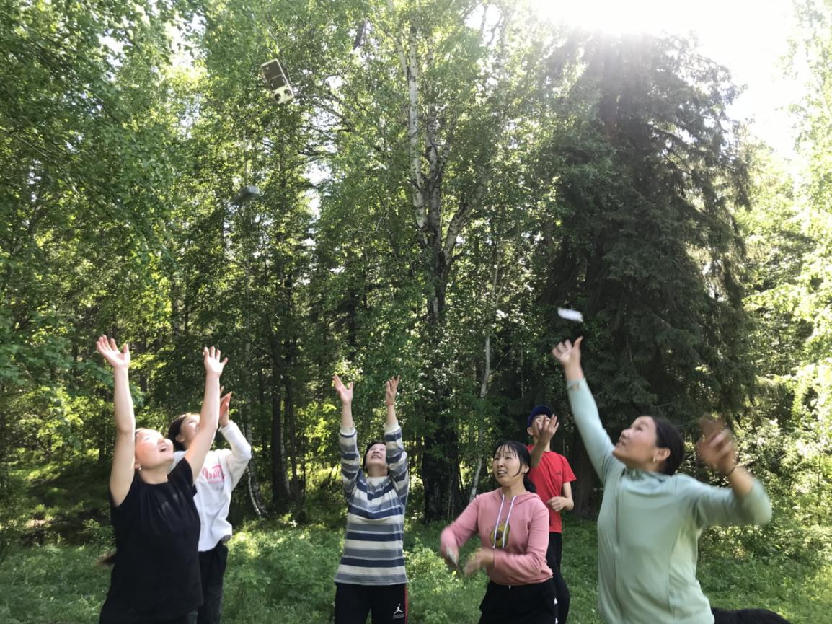
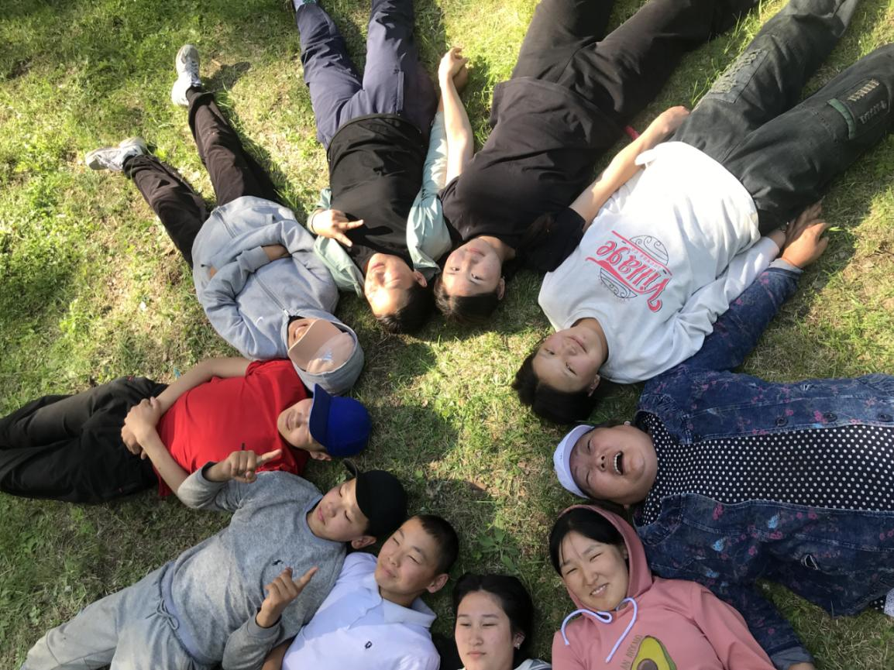
НАЕДИНЕ С ПРИРОДОЙ

Slide 25
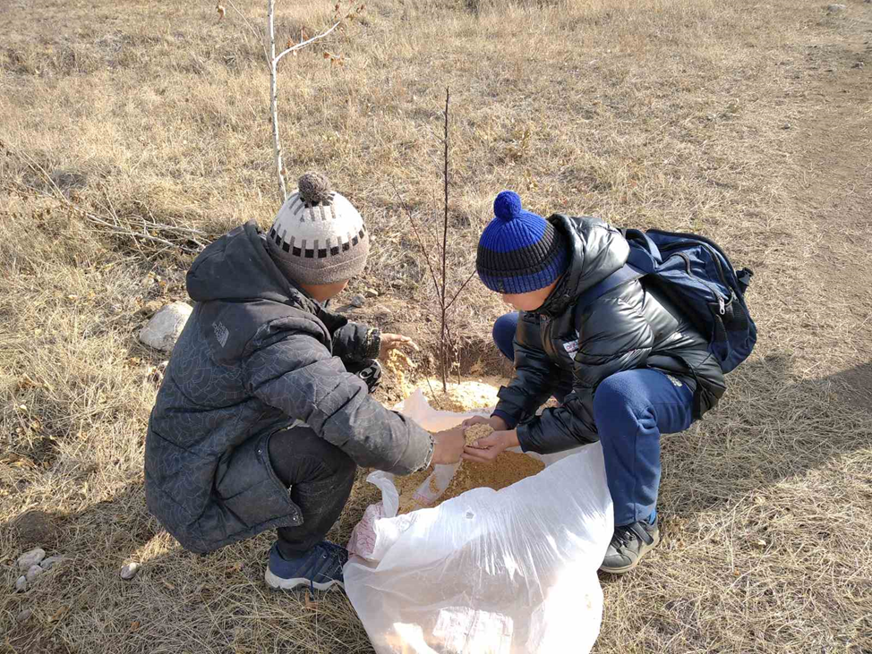
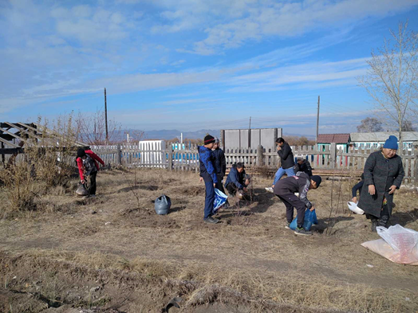
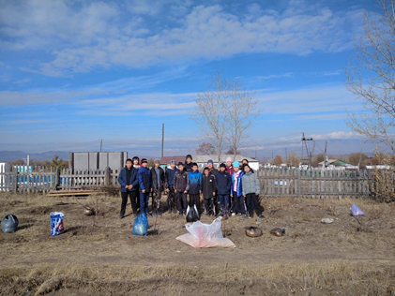
МУЛЬЧИРОВАНИЕ ПЛОДОВЫХ ДЕРЕВЬЕВ

Slide 26
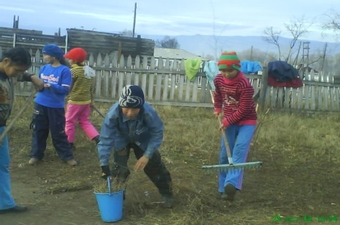



Волонтерская деятельность
1. Помощь в заготовке дров престарелым жителям поселка
2. Заготовка лекарственного сырья.
3. Уборка и благоустройство территории поселка.

Slide 27


Эколого-просветительская деятельность
Формы работы:
Экологическая тропа
Выпуск буклетов, листовок, плакатов, обращения к общественности.
Операция «От чистого двора- до чистой планеты»
Работа Совета лесничества в комиссии по благоустройству поселка.
Конкурс листовок и плакатов по охране природы и борьбе с пожарами.
Кабинет экологии

Slide 28




Slide 29



Исследовательская и опытническая деятельность
Воспитанники школьного лесничества «Юные лесоводы» ежегодно принимают участие в районных, республиканских конференциях и олимпиадах по экологии. Ребята хорошо знают теорию знания лесоводства и постоянно участвуют в различных конкурсах: на счету у них уже призовые места в республиканских конкурсах школьных лесничеств, участие в кожуунных конкурсах, где они так же заняли призовые места.

Slide 30
ЭКСКУРСИИ И ПОХОДЫ

Slide 31


Призеры и финалисты Всероссийского фестиваля творческих открытий и инициатив «Леонардо»

Slide 32

А в заключении я хочу сказать: всегда ставь своей целью добраться до луны, ведь даже если это у тебя не получится, ты, по крайней мере, приблизишься к звездам.

